Slide 1
ROLUL STATISTICII ÎN JOCUL DE TENIS

Slide 2
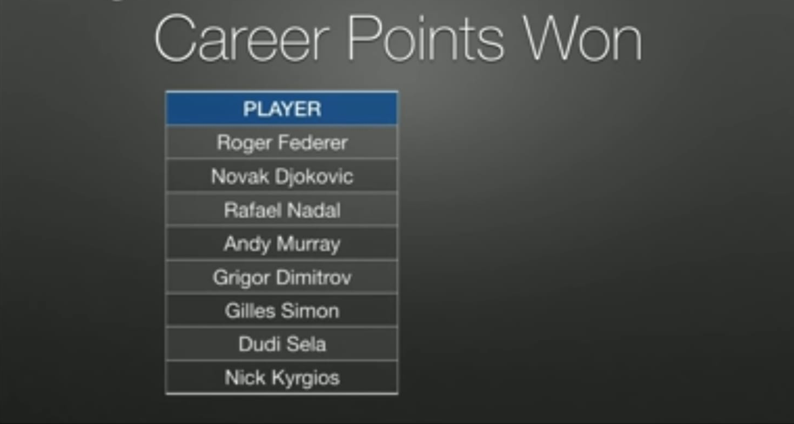
CARE ESTE MEDIA PROCENTUALĂ DE PUNCTE CÂȘTIGATE A JUCĂTORILOR DE TOP 100 ATP SI WTA?

Slide 3
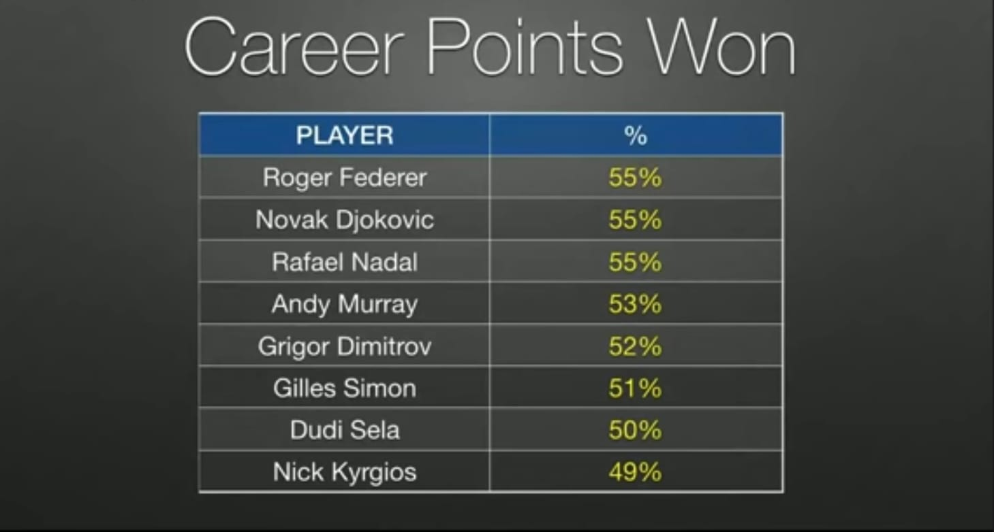

Slide 4
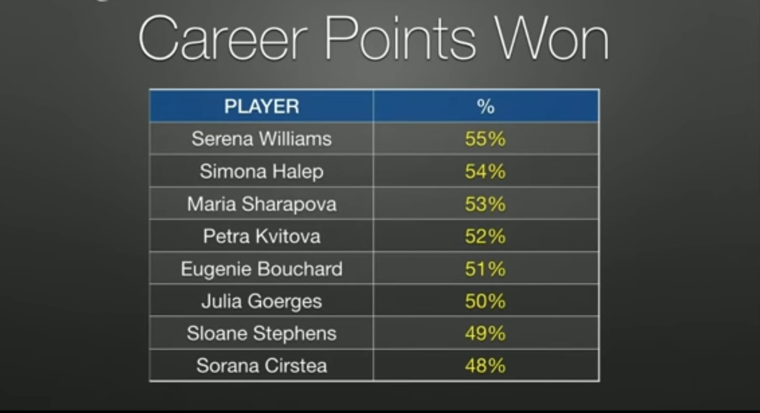

Slide 5


Slide 6


Slide 7
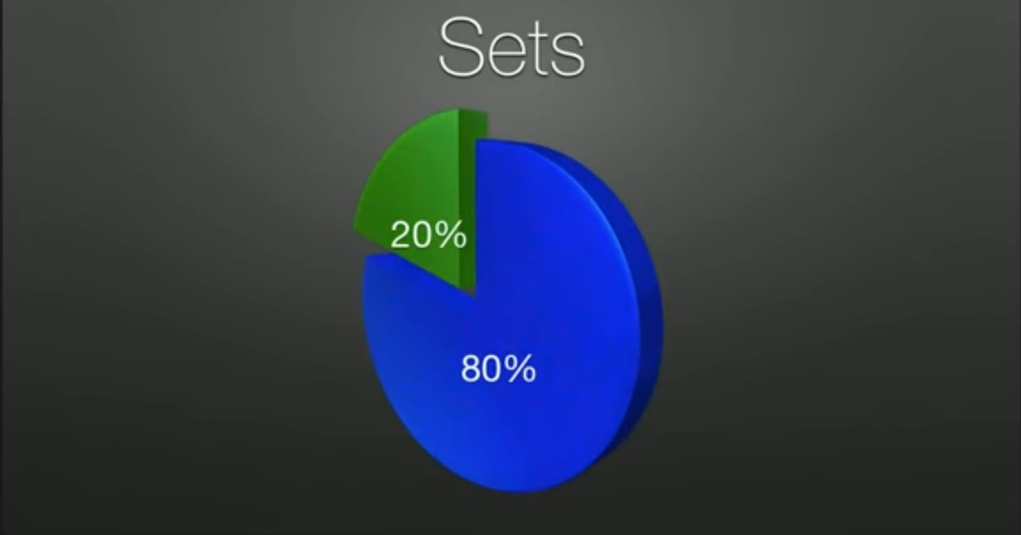

Slide 8
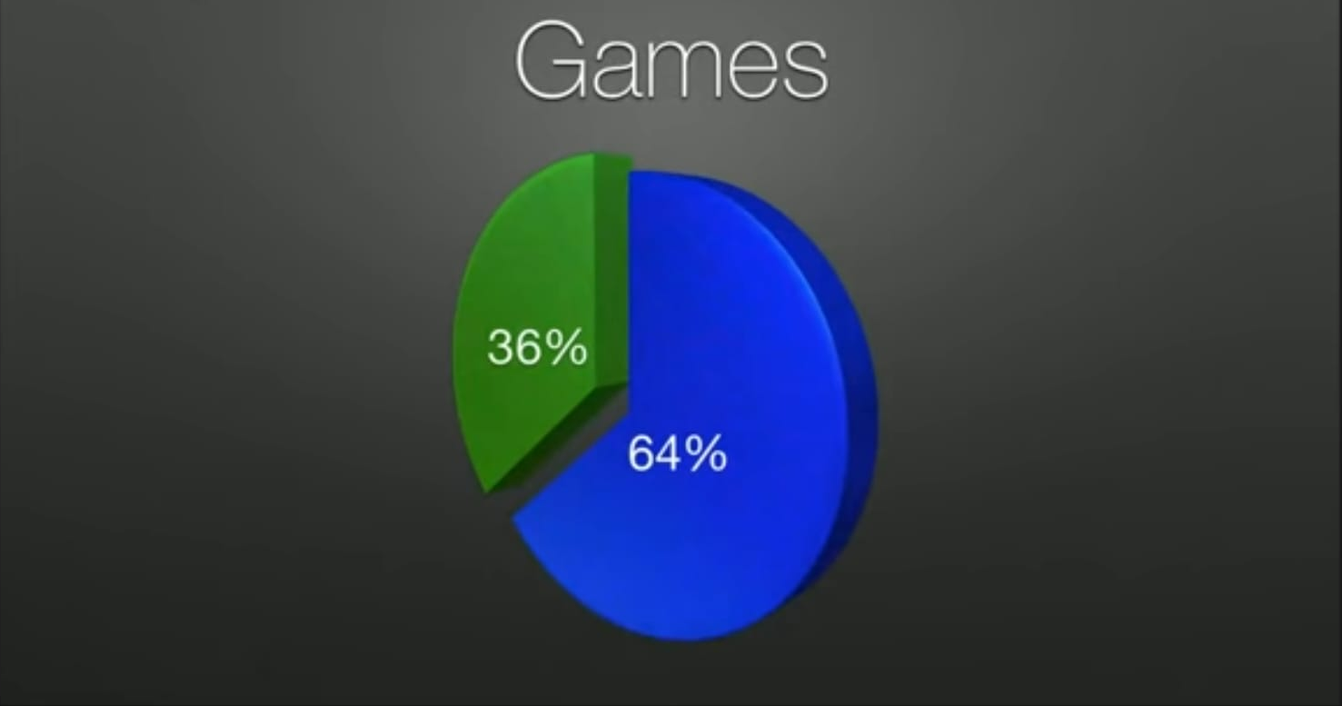

Slide 9
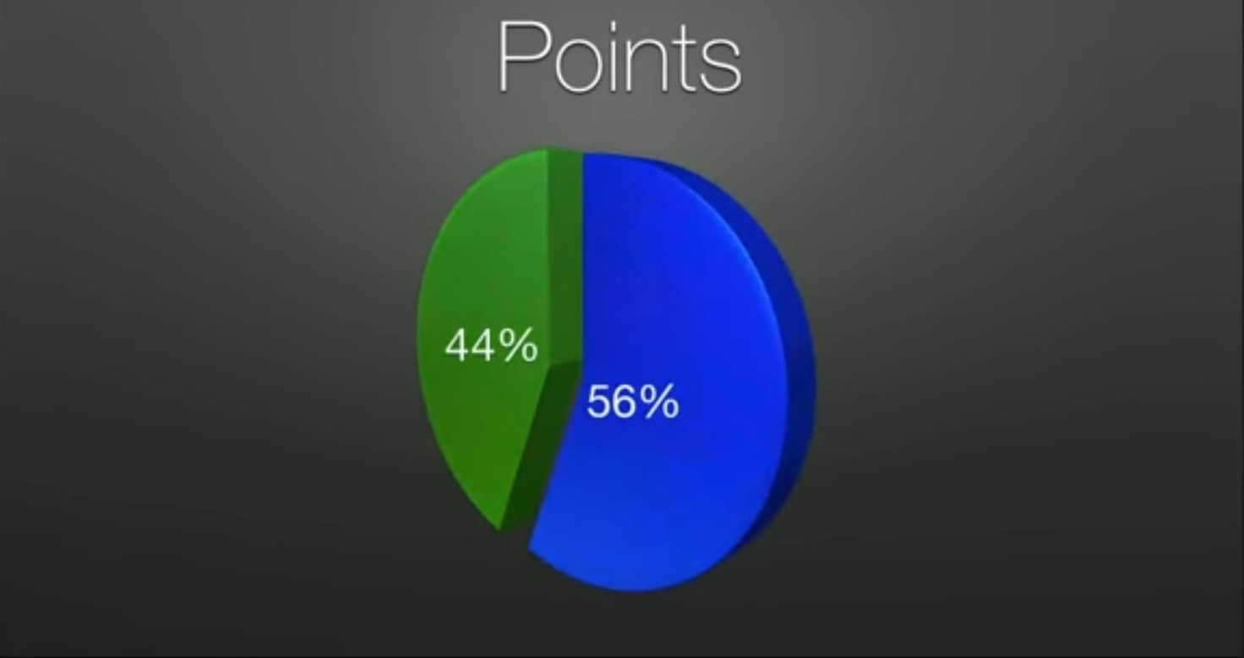

Slide 10
CUM REUȘIM SĂ ATINGEM ACESTE PROCENTAJE?

Slide 11
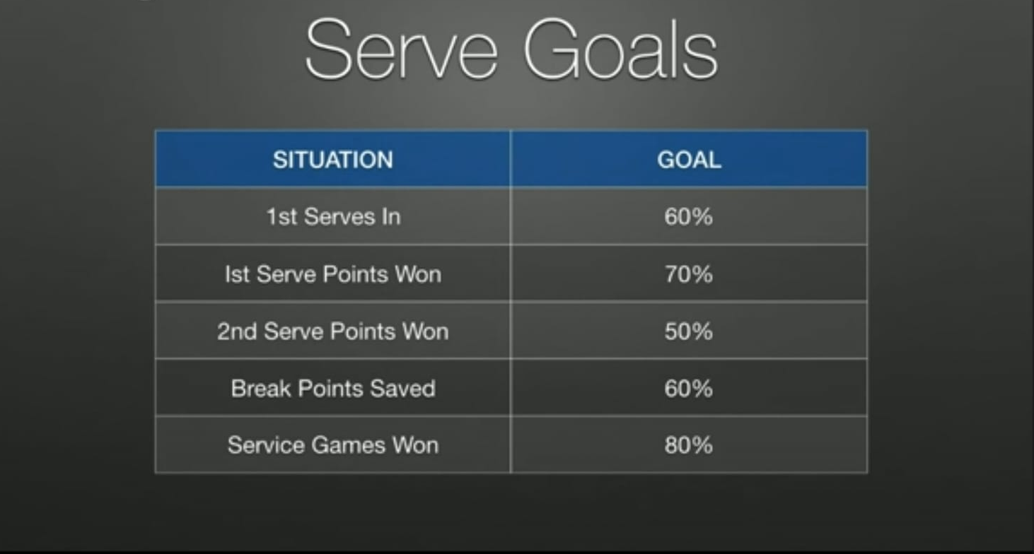

Slide 12
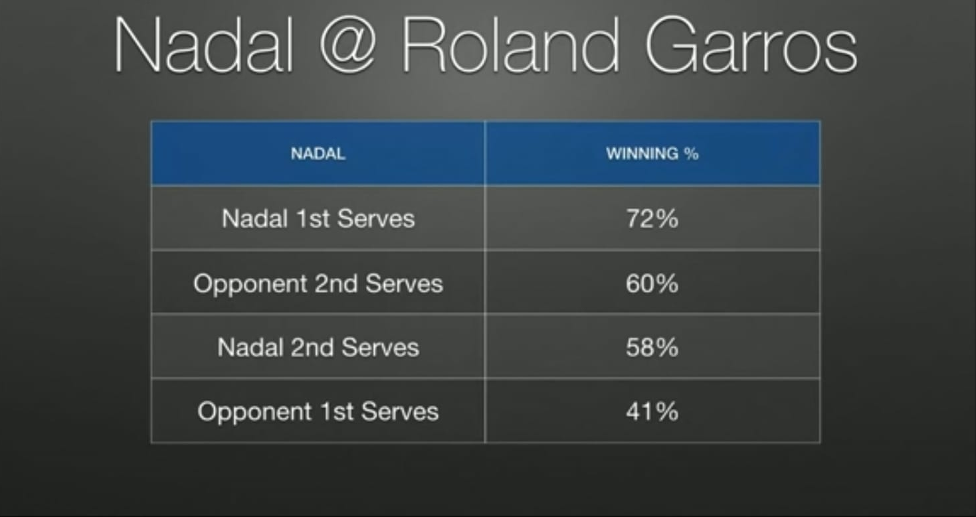

Slide 13
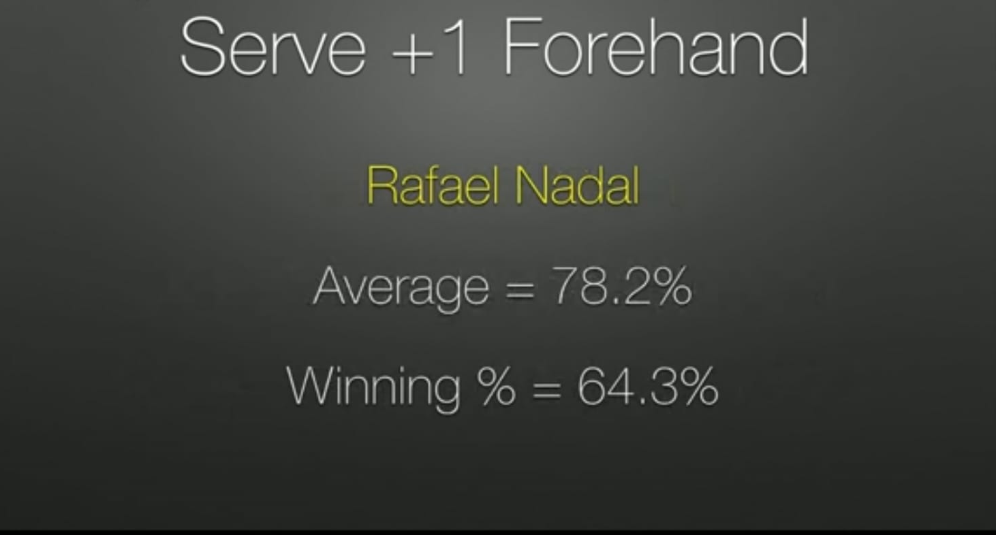

Slide 14
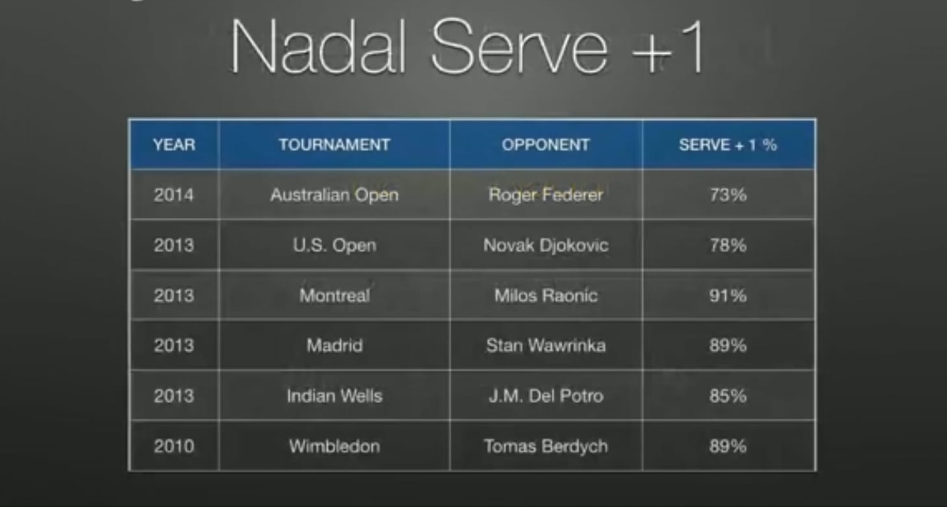

Slide 15
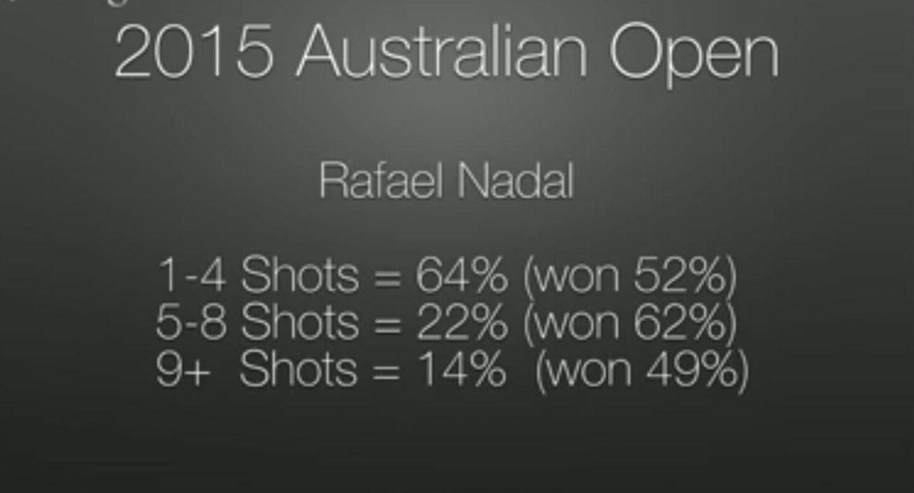

Slide 16
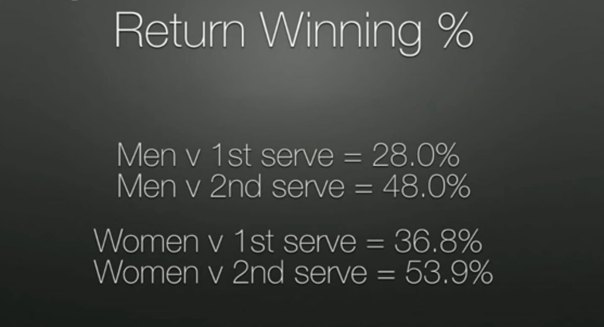

Slide 17
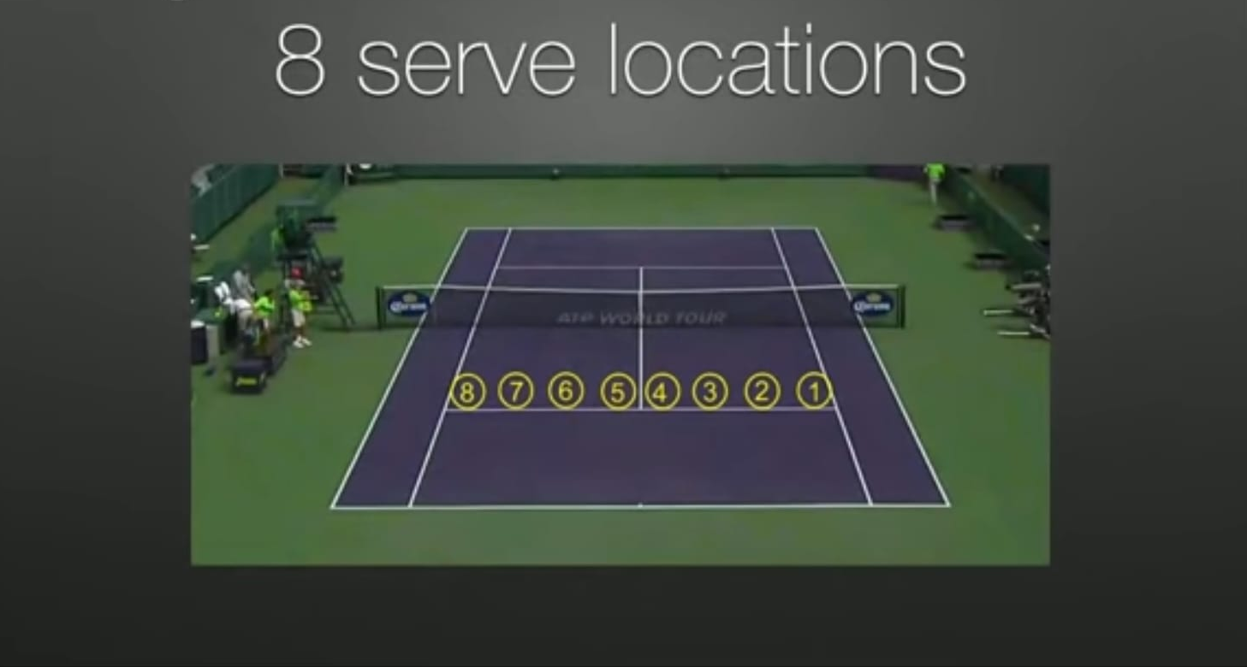
UNDE SERVIM?

Slide 18
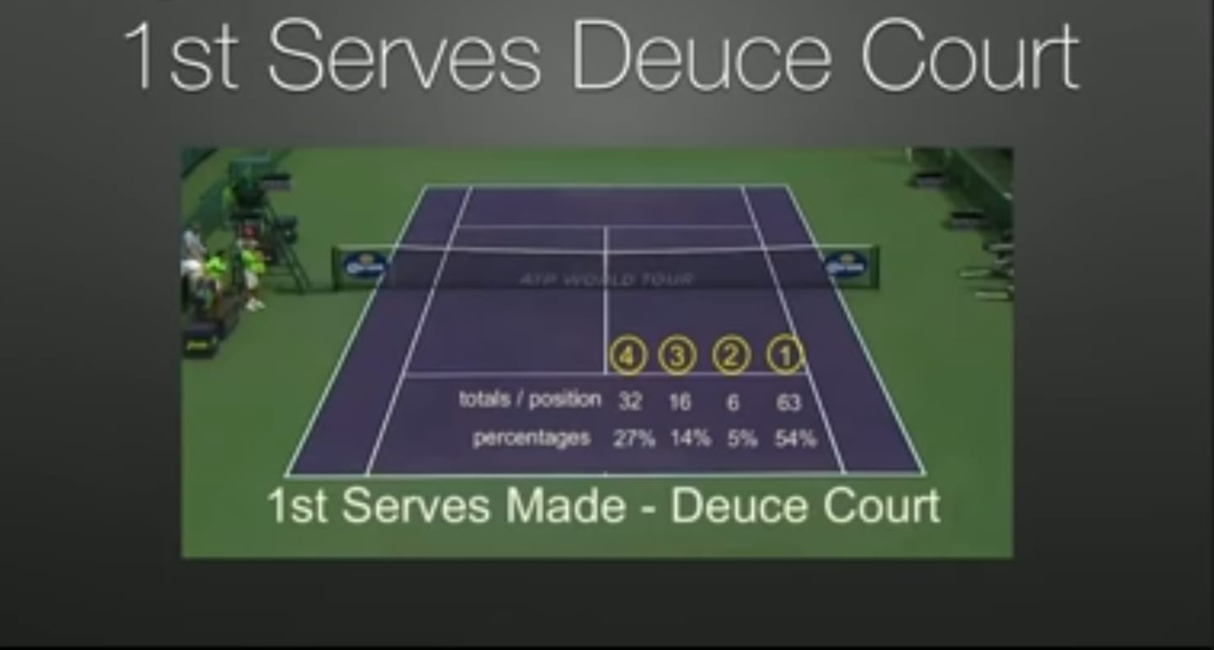

Slide 19
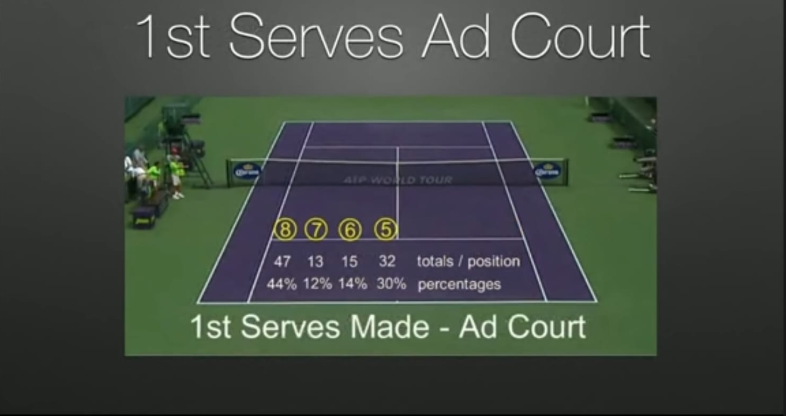

Slide 20
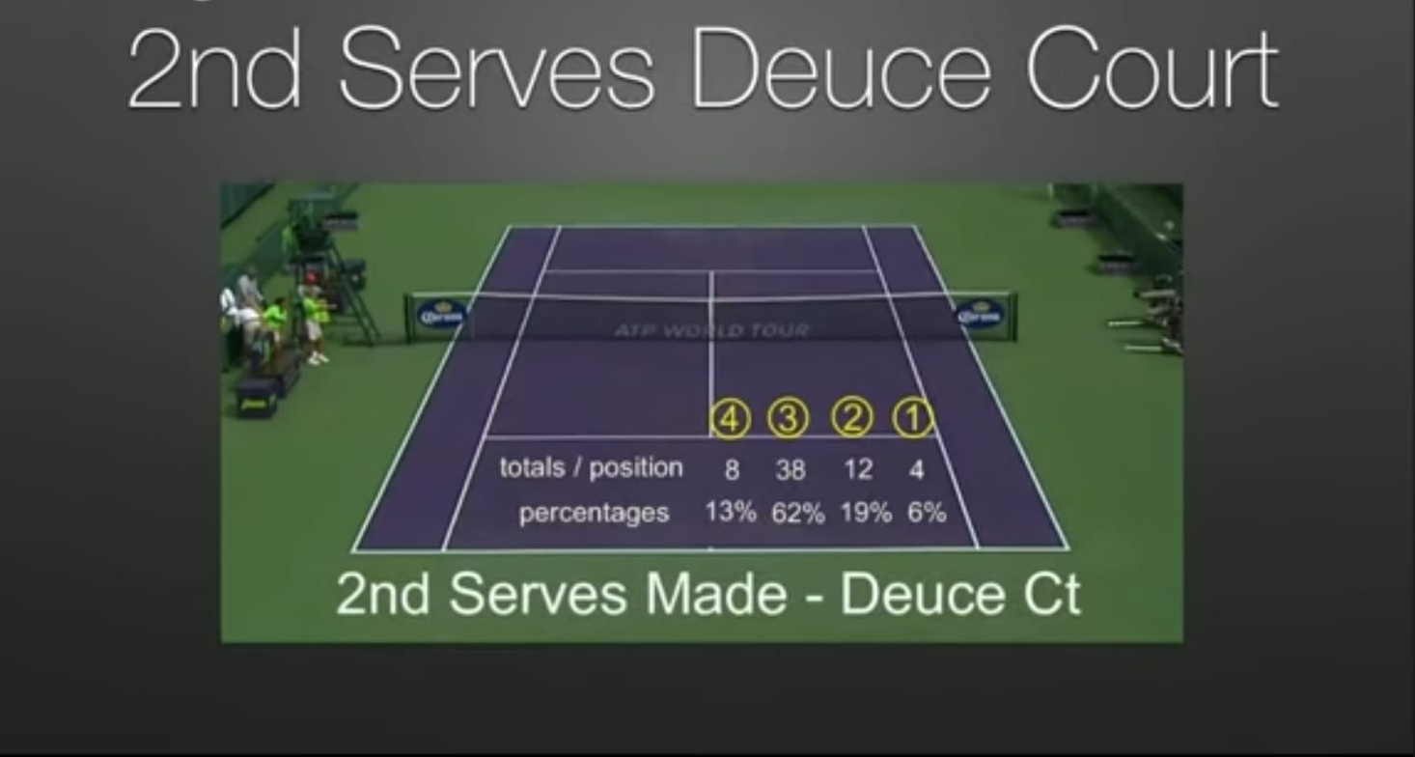

Slide 21
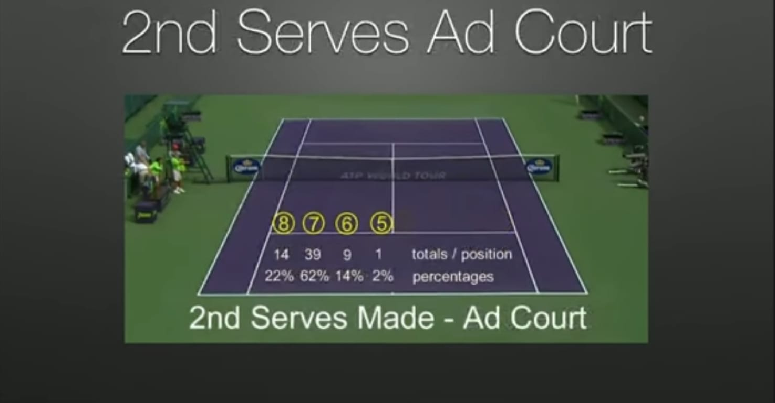

Slide 22
CE ESTE AGGRESSIVE MARGIN
(RATA DE AGRESIVITATE)?

Slide 23
Suma punctelor câștigate (winner) + erorile forțate ale advs - erorile neforțate (proprii)

Slide 24
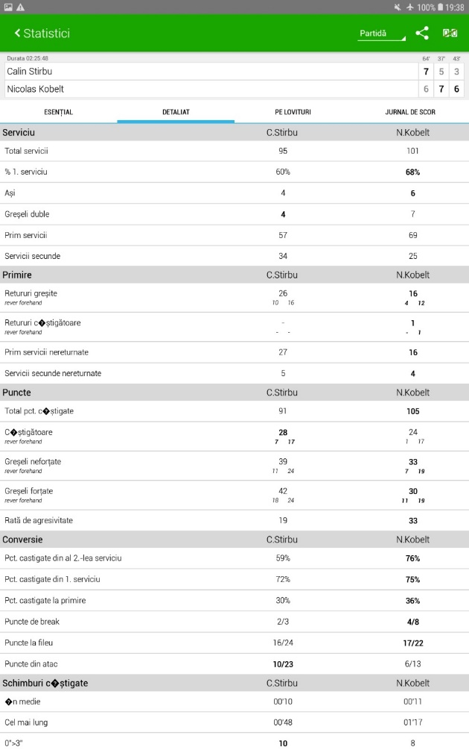
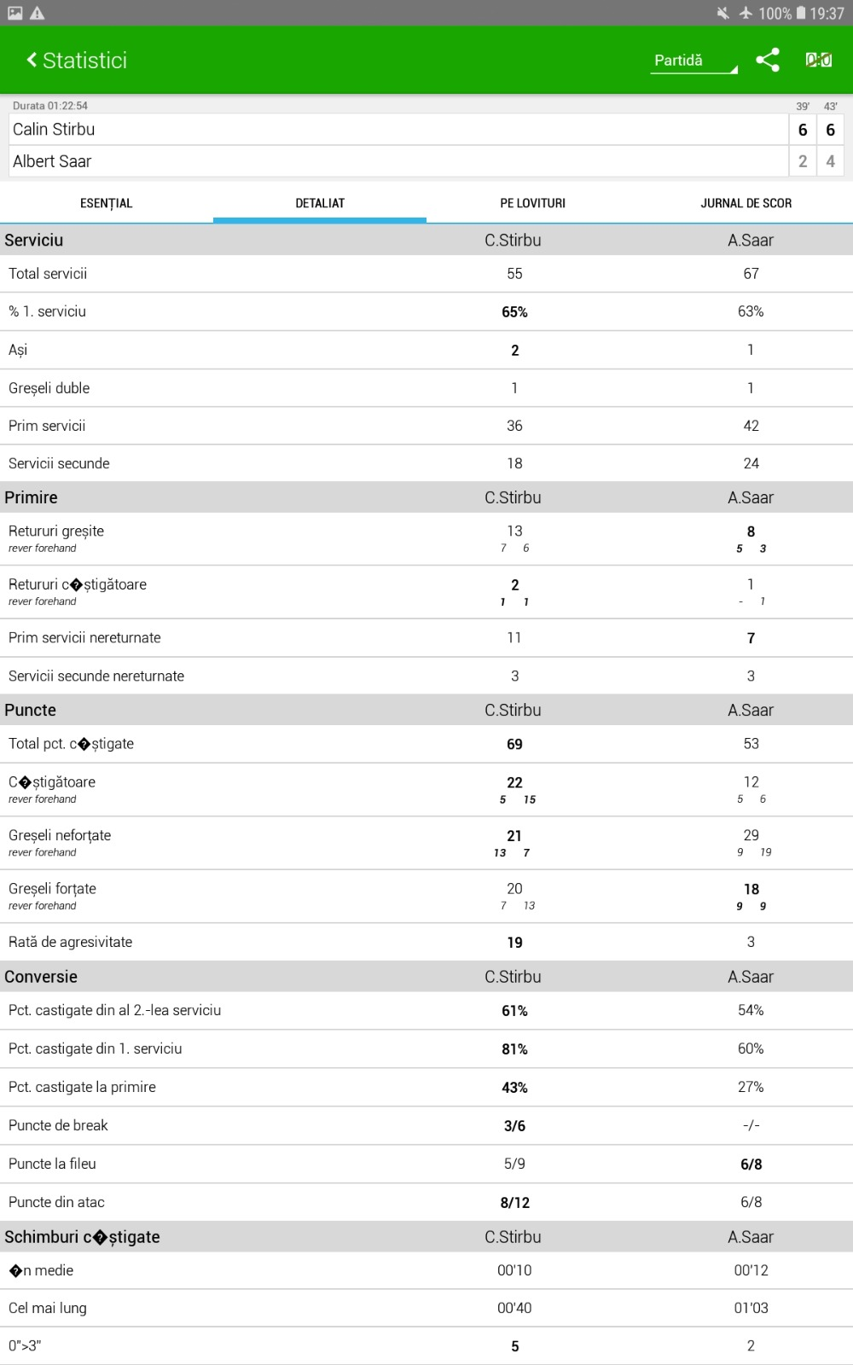

Slide 25
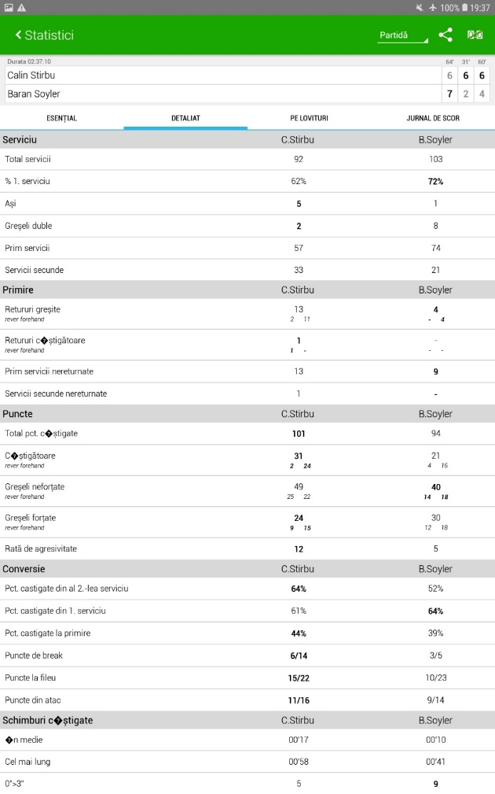
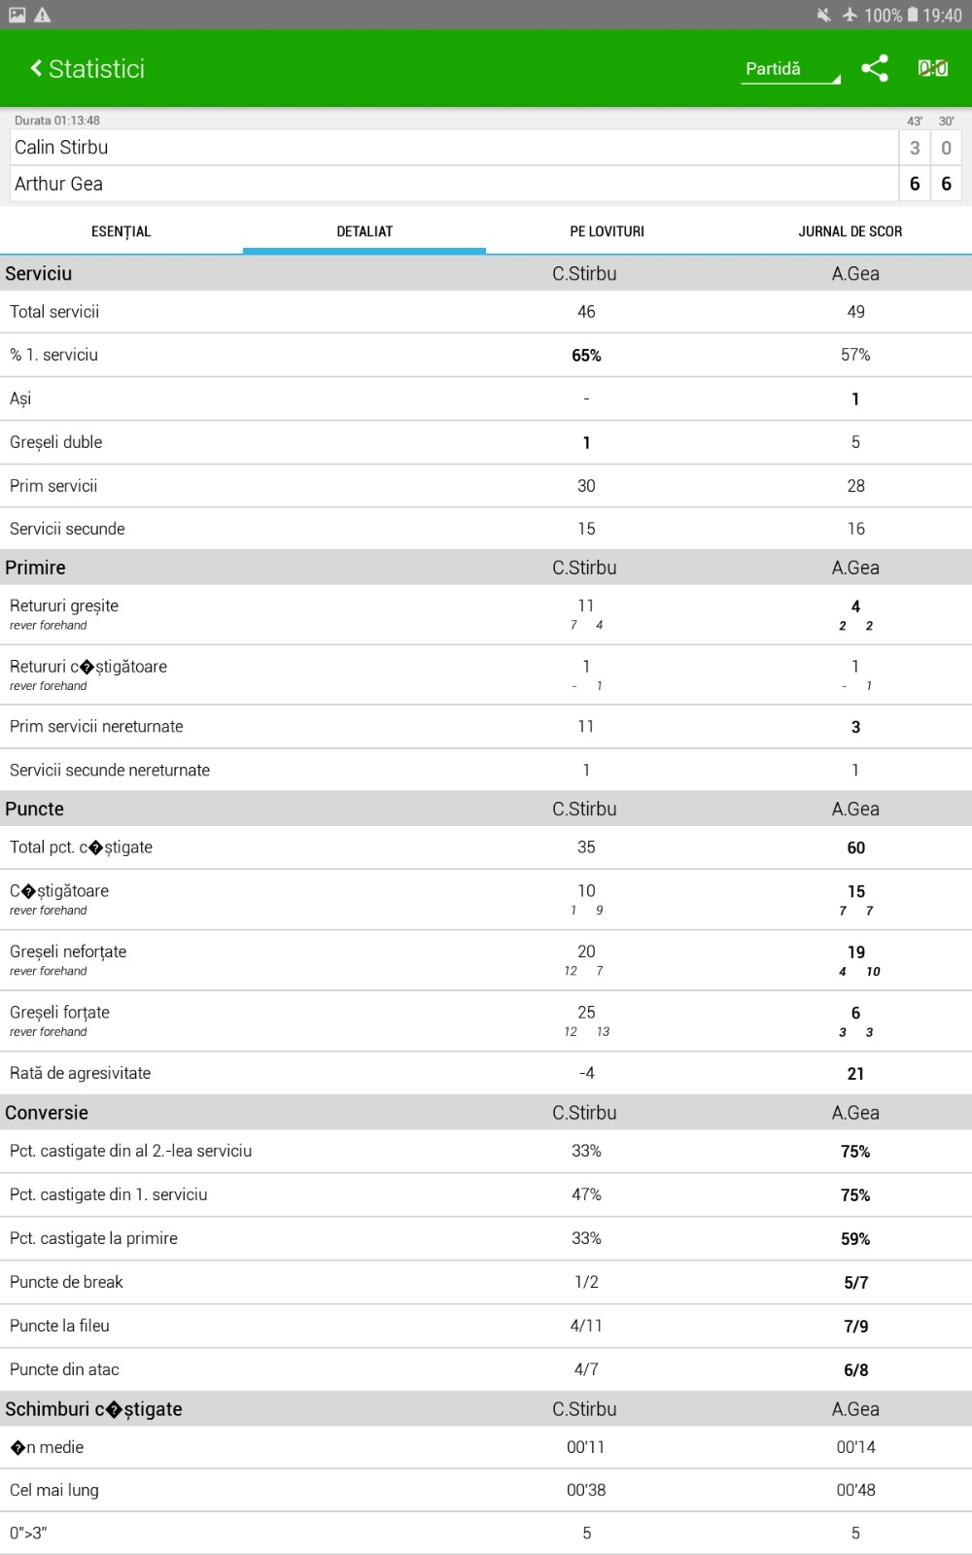

Slide 26

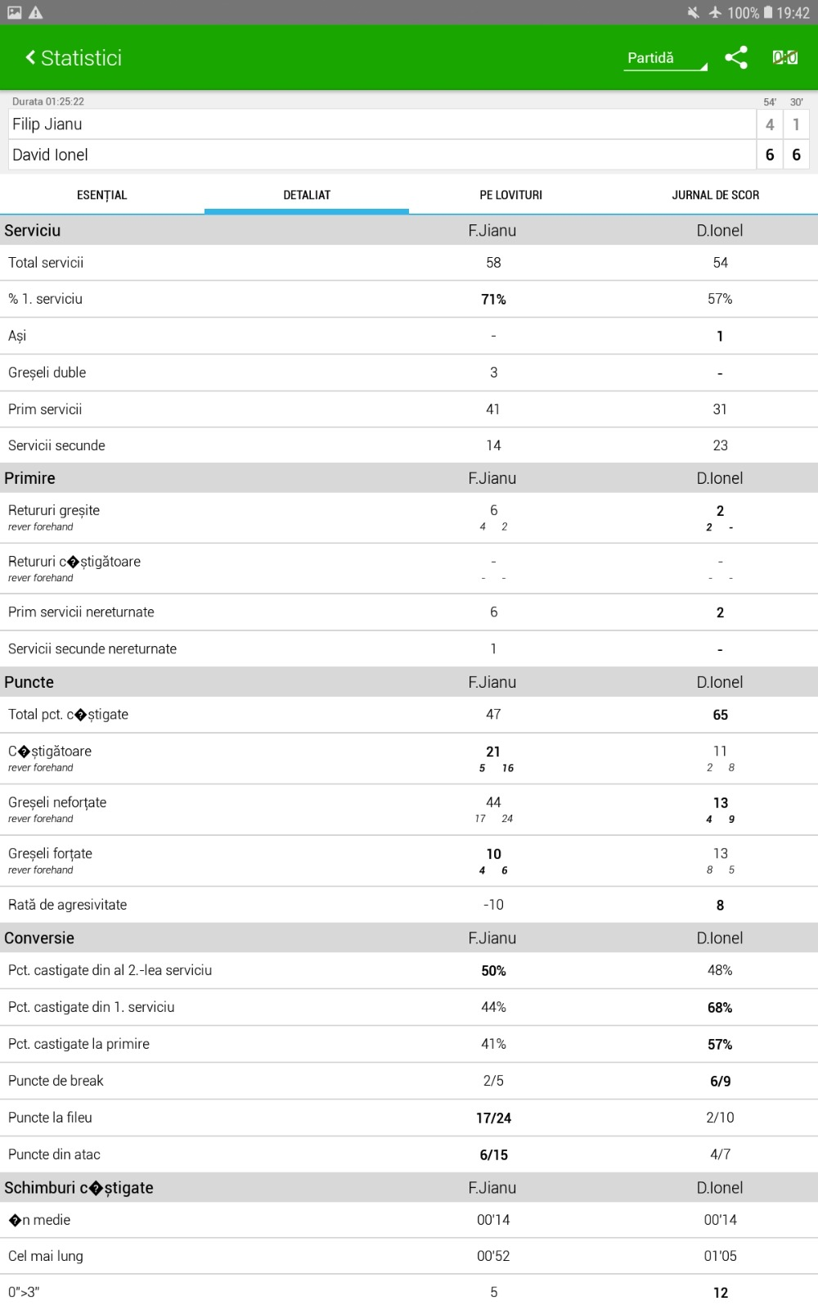

Slide 27
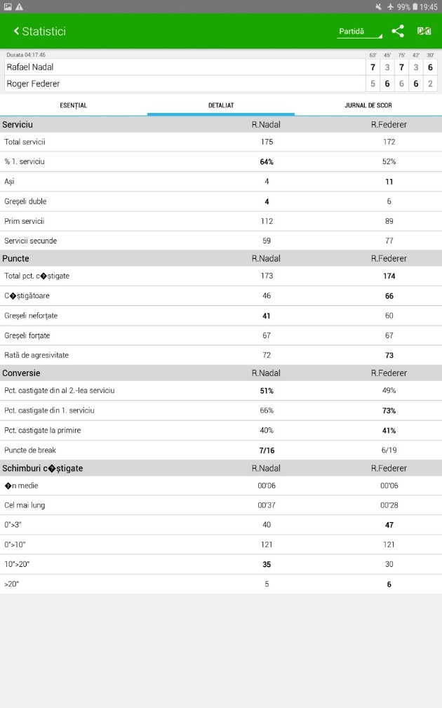
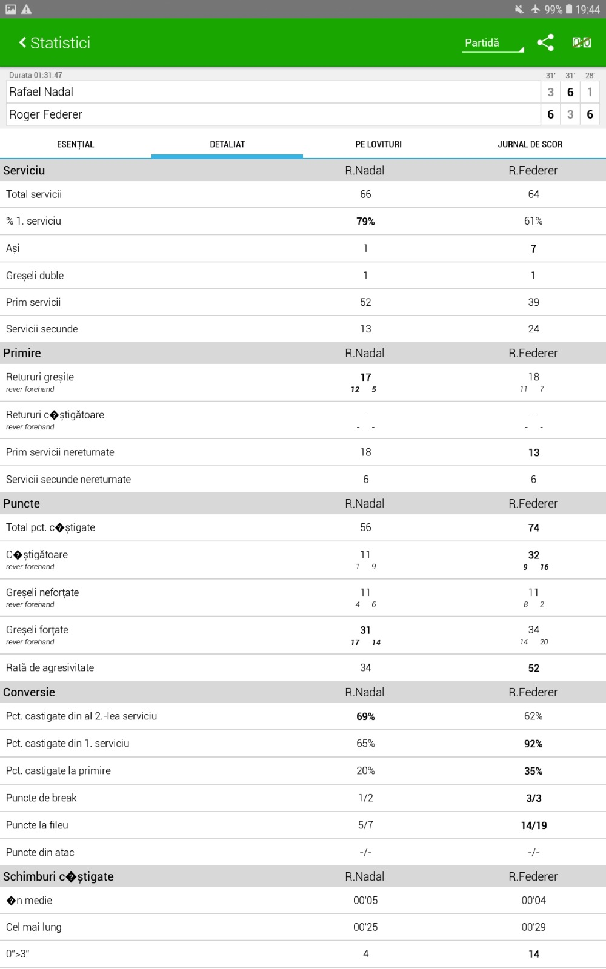

Slide 28
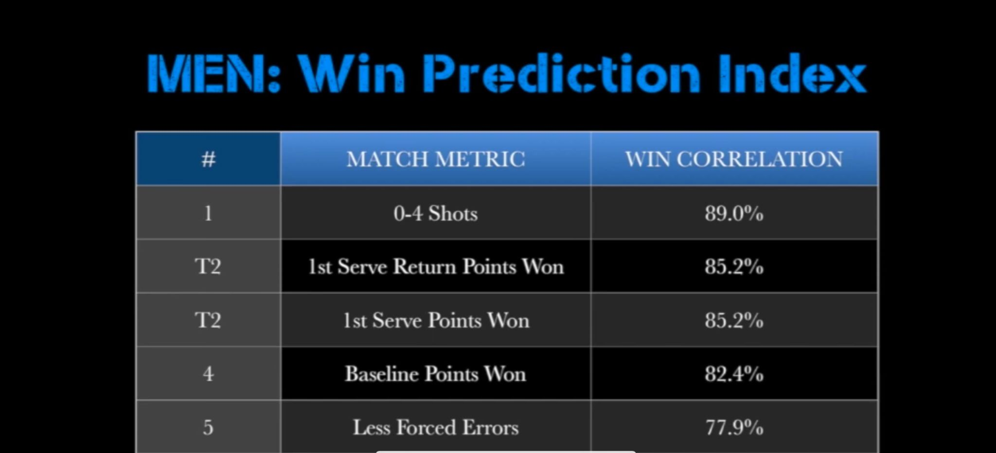

Slide 29
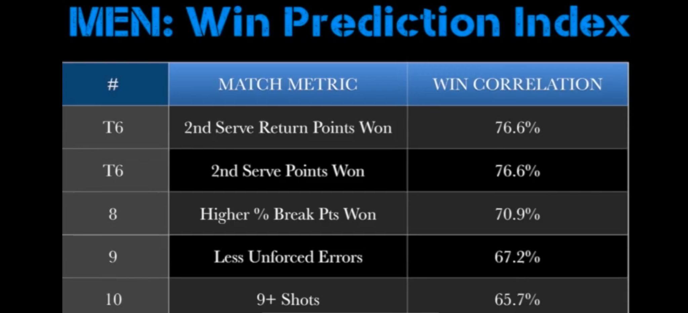

Slide 30
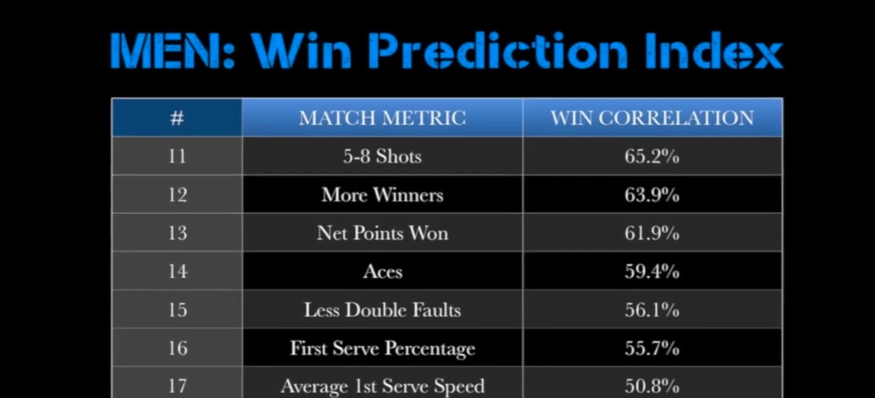

Slide 31
VĂ MULȚUMESC!
ȘTEFAN PIȚIAN – DIRECTOR TEHNIC FLORIN MERGEA TENNIS ACADEMY

Slide 32
SURSE:
ATPworldtour.com
Braingametennis.com
Craig O’shannessy

